Slide 1



Slide 2
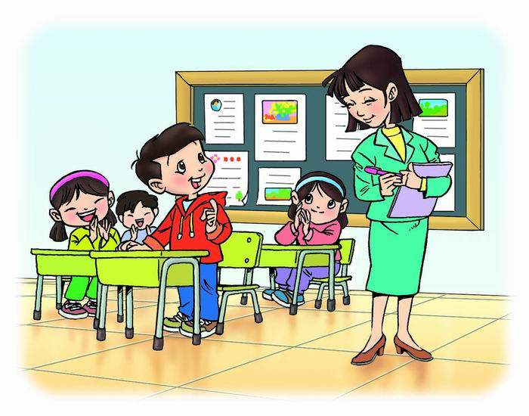
6. 我 选 我

Slide 3
6. 我 选 我
自己

Slide 4


我会读
wěi bǔ shì níng
劳动委员 补选 教室 王宁
愣住 亲切 集体 掌声
一样 响起 学校 班会
lèng qiè jí zhǎng

Slide 5

小组学习要求：
1. 读准字音，每个人轮读。
2. 记住生字，说说识字方法。
3. 标好段号，小组一起把课文
读通顺。

Slide 6
我会读
wěi bǔ shì níng
劳动委员 补选 教室 王宁
愣住 亲切 集体 掌声
一样 响起 学校 班会
lèng qiè jí zhǎng

Slide 7
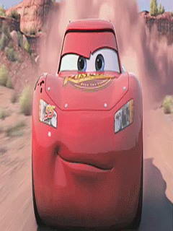

一起来闯关吧~~

Slide 8
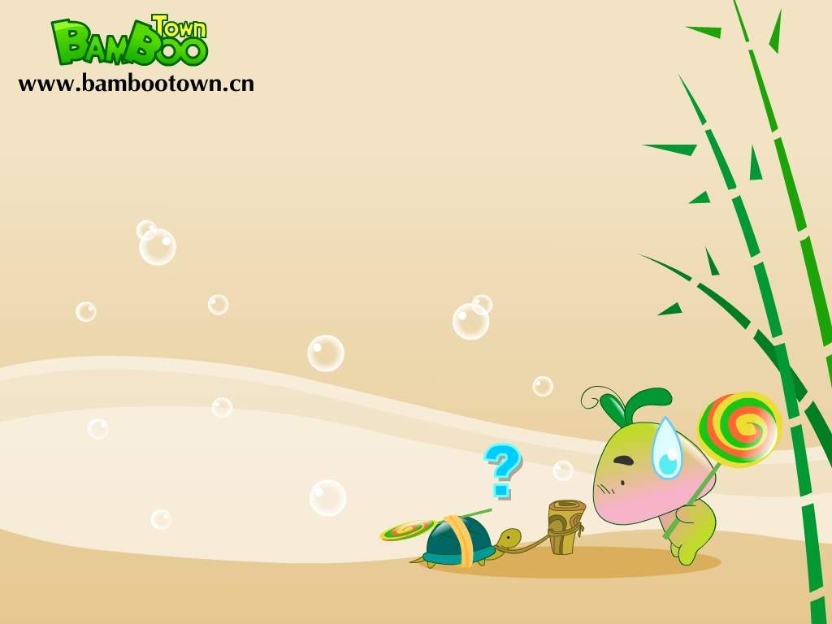

第一关：
wěi bǔ shì níng
劳动委员 补选 教室 王宁
愣住 亲切 集体 掌声
一样 响起 学校 班会
lèng qiè jí zhǎng

Slide 9
继续努力！

Slide 10
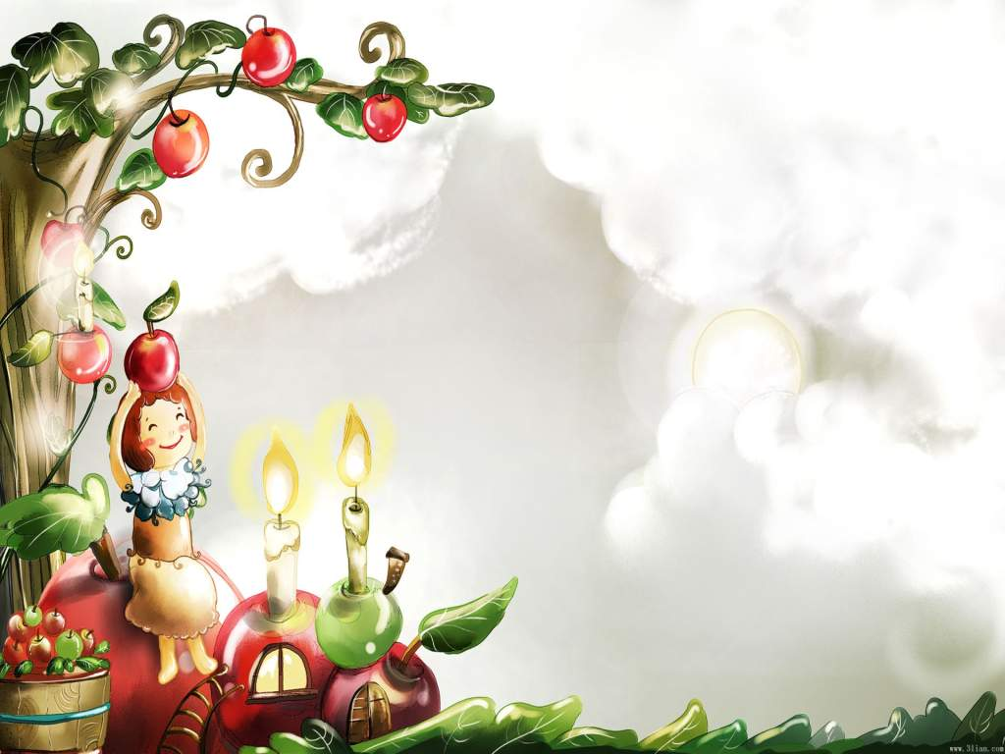



第二关：
补
委
室
宁
愣
集
掌
切

Slide 11
要加油哦！

Slide 12
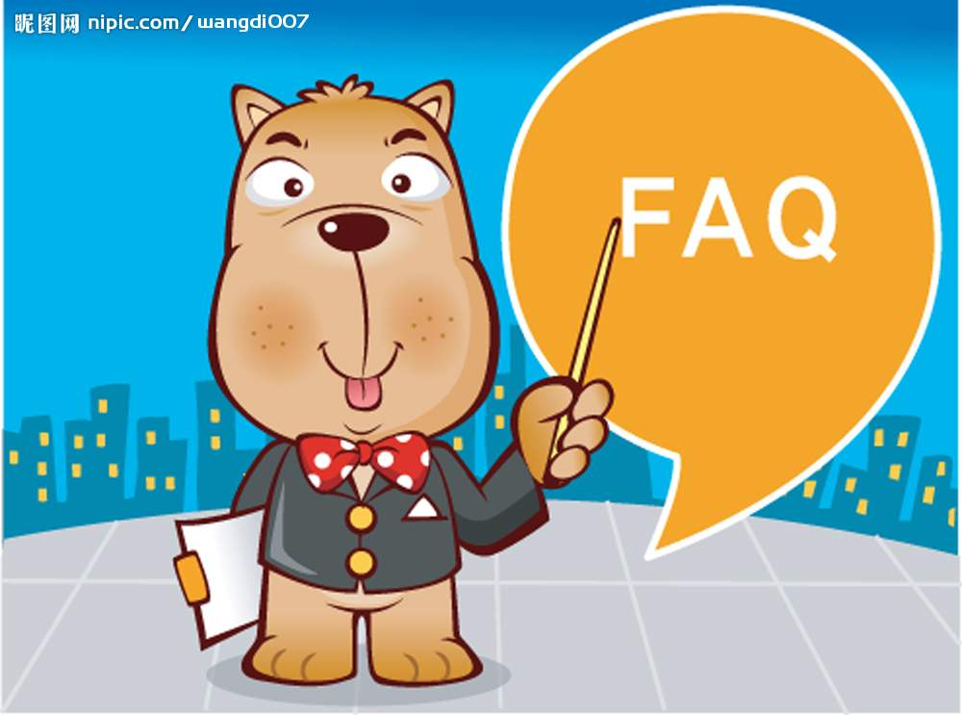
第三关：
考考你

Slide 13
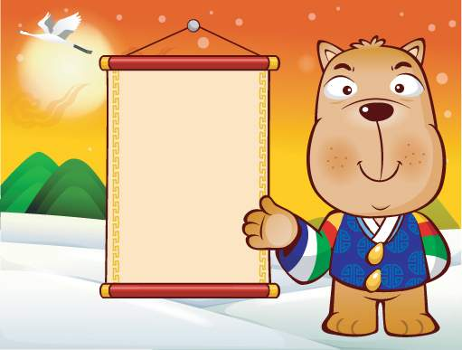
委
员

Slide 14
宁
静

Slide 15
教
室

Slide 16
亲
切

Slide 17
集
体

Slide 18
掌
声

Slide 19
愣
住

Slide 20
学
校

Slide 21
班
级

Slide 22
响
声

Slide 23
一
样

Slide 24
青
色

Slide 25
补
选

Slide 26
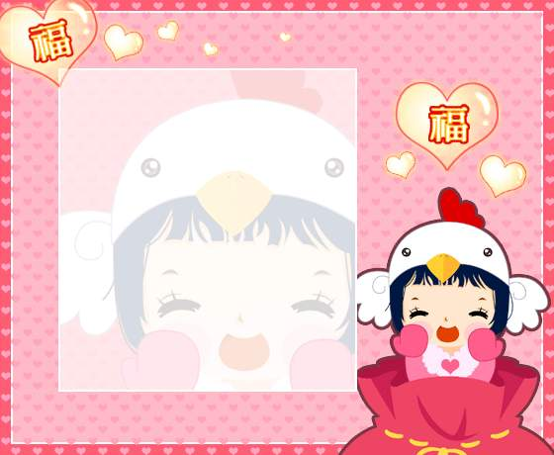
委员 教室 宁静 亲切 集体 掌声 愣住 学校 班级 响声 一样 青色 补选

Slide 27
闯关成功喽！

Slide 28
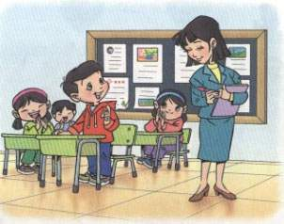
②
6.我选我
今天开班会，林老师让大家补选一名劳动委员。选谁呢？教室里静悄悄的，大家都在想。突然，王宁站起来说："我选我。"
大家都愣住了。林老师亲切地说："王宁，说说吧，你为什么选自己？"王宁说："我和李小青是好朋友。他爱劳动，爱集体。我要像他一样热爱劳动，关心集体。"
王宁的话刚说完，教室里响起一片掌声。
①
李小青是我们班的劳动委员。前几天，他转到别的学校上学了。
③
④

Slide 29

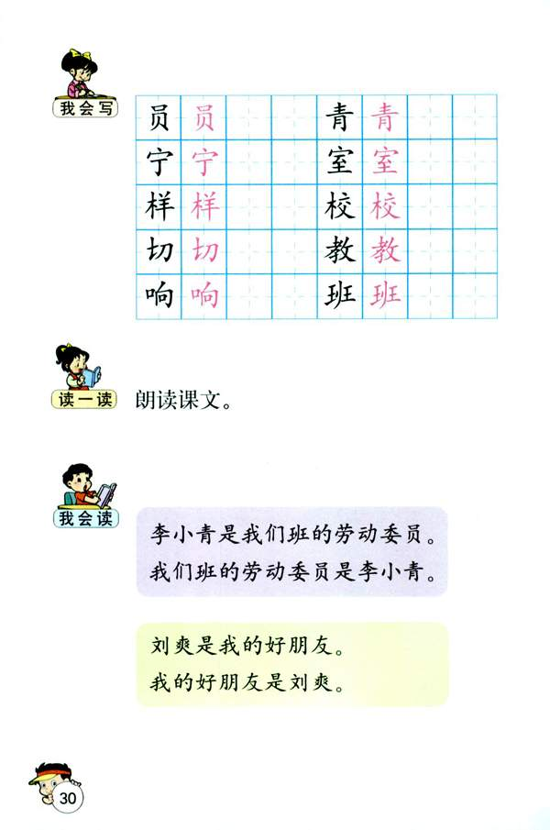

青
切

Slide 30
第二课时

Slide 31
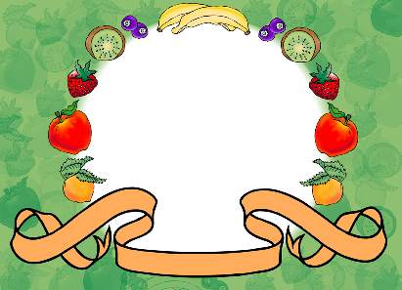
上课啦！

Slide 32
6. 我 选 我

Slide 33

我会认
委 补 室 宁
愣 切 集 掌
返回

Slide 34

第一课时
我会区分：
qiè
亲切
jiào
教室
教
切
jiāo
教书
qiē
切菜

Slide 35
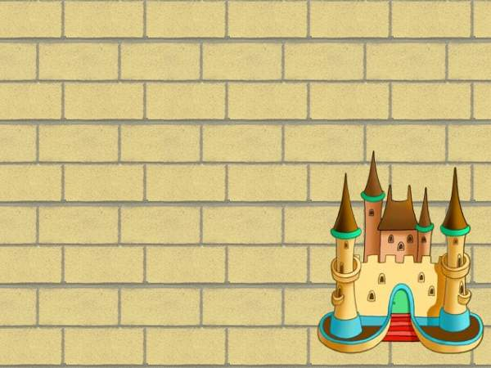

快乐城
用自己喜欢的方式
学习课文，想想课
文讲了什么事？

Slide 36
今天开班会，林老师让大家补选一名劳动委员。

Slide 37
. 我 选 我
李小青是我们班的劳动委员。前几天，他转到别的学校上学了。

Slide 38
因为（ ），所以大家
要补选一名劳动委员。

Slide 39

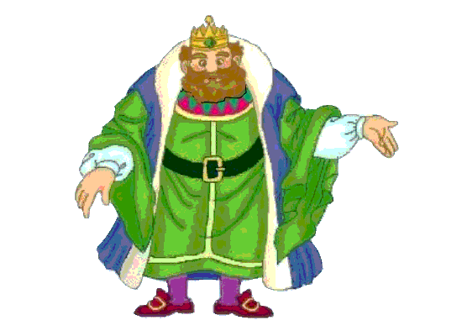
智慧屋
第一关：
什么是我选我？

Slide 40
选谁呢？教室里静悄悄的，大家都在想。突然王宁站起来，说:“我选我。”
大家都愣住了。林老师亲切地说:“王宁，说说吧，你为什么选自己？”

Slide 41

智慧屋
第二关：
为什么王宁选自己？
(请找出文中的语句读一读，
想一想。）

Slide 42
王宁说：“我和李小青是好朋友。他爱劳动，爱集体。我要像他一样热爱劳动，关心集体。”

Slide 43
智慧屋
第三关：
为什么王宁的话一说完，教室里响起一片掌声？
（请以学习小组的形式讨论）

Slide 44
王宁的话刚说完，教室里响起掌声。
王宁的话刚说完，教室里响起一片掌声。
( )的掌声

Slide 45
祝贺大家闯关成功！

Slide 46

心语广场
话题：
你们觉得王宁是个怎样的孩子？

Slide 47


朗读之星大擂台

Slide 48
改一改、练一练
李小青是我们班的劳动委员。
我们班的劳动委员是李小青。
刘爽是我的好朋友。
我的好朋友是刘爽。
（ ）

Slide 49
（ ）是我们的语文老师。
（ ）是（ ）。

Slide 50
读一读、比一比
突然，王宁站起来说：“我选我。”
突然，王宁站起来说：“我选我！”

Slide 51
读一读、悟一悟
林老师亲切地说：“王宁，说说吧，你为什么选自己？”
林老师（ ）地说：“王宁，说说吧，你为什么选自己？”

Slide 52
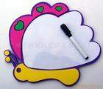
填一填、练一练
王宁说：“我和李小青是好朋友。他爱劳动，爱集体。我要像他一样热爱劳动，关心集体。”
王宁（ ）说：“我和李小青是好朋友，他爱劳动，爱集体。我要像他一样热爱劳动，关心集体。”

Slide 53
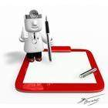
练一练、填一填
看到我把刚买的衣服撕 了个大口子，妈妈（ ）地喊道：“你过来，说，怎么回事？”我只好乖乖地走过去（ ）说：“都怨我，刚才爬树不小心。”

Slide 54
谢谢指导！

Slide 56
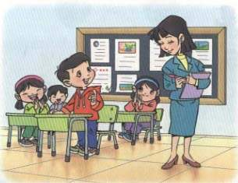
、我 选 我
李小青是我们班的劳动委员。前几天，他转到别的学校上学了。

Slide 57
今天开班会，林老师让大家补选一名劳动委员。选谁呢？教室里静悄悄的，大家都在想。突然，王宁站起来说：“我选我。”

Slide 58
大家都愣住了。林老师亲切地说：“王宁，说说吧，你为什么选自己？”王宁说：“我和李小青是好朋友。他爱劳动，爱集体。我要像他一样热爱劳动，关心集体。”

Slide 59
王宁的话刚说完，教室里响起一片掌声。
返回

Slide 60
王宁的话刚说完，教室里响起一片掌声。大家说：“_______。”

Slide 61
我会填
我和李小青是( )。他
（ ），（ ）。我要
像他（ ），关心
集体．
好朋友
爱劳动
爱集体
一样热爱劳动

